Slide 1


چشم انداز فناوری در آموزش و یادگیری الکترونیکی
2012- 2017
فتانه تقی یاره
دانشکده مهندسی برق و کامپیوتر
دانشگاه تهران
فروردین 1392

Slide 2

فهرست مطالب
معرفی گزارش
فناوری های تحقق پذیر در یکسال
    رایانش ابری
    محیط های همکارانه
    کاربرد های تلفن همراه
    شبکه سازی اجتماعی
گرایش فناوری در بازه 2-3 ساله
    واقعیت افزوده
    تحلیلگر یادگیری
    دروس برخط و متن باز در حجم انبوه
    محیط های یادگیری شخصی سازی شده

Slide 3
فهرست مطالب (2)
فناوری های بلند مدت
    هوش جمعی
    اینترنت اشیا
    واسط های کاربر طبیعی
    فناوری پوشیدنی
گرایش های برتر
مهمترین چالش ها

Slide 4
معرفی گزارش
The Technology Outlook for STEM+ Education 2012-2017
An NMC Horizon Report Sector Analysis
is a collaboration between
The NEW MEDIA CONSORTIUM
and
The Centro Superior para la Enseñanza Virtual (CSEV),
Departamento de Ingeniería Eléctrica, Electrónica y de Control
at The Universidad Nacional de Educación a Distancia (UNED), and
The Institute of Electrical and Electronics Engineers Education Society (IEEE)

Slide 5

فناوری های تحقق پذیر در یکسال

Slide 6

رایانش ابری
خدمات و ابزارهای توسعه پذیر و درخواست شدنی ای است که از طریق اینترنت و از یک مرکز داده اختصاصی در اختیار کاربر قرار می گیرد.
    همکارانه
    محلی برای ذخیره داده ها
    مجازی
    ابر خصوصی

Slide 7

رایانش ابری
ارتباط با آموزش علوم و مهندسی
    حل همکارانه مسائل درسی
    کار با داده های عظیم
    شبیه سازی هر ماشینی در ابر
نمونه های محقق شده
    پروژه گروه تحقیقاتی نجوم اروپا با 1.6 میلیارد ستاره
    اینترنت 2، پروژه ای با مشارکت 16 شرکت بزرگ NET+
    اکتشاف نقش خدمات ابری در اثربخشی جریان های کاری علمی

Slide 8

    محیط های همکارانه
فضاهای برخط ( عمدتا ابری ) با تمرکز بر تسهیل کار گروهی
توزیع همکاران یک پروژه تحقیقاتی یا آموزشی درکره زمین
پروژه های کلاسی گروهی شامل افرادی از همه جا
    اشتراک ایده و علاقه
    رصد آسان پیشرفت گروهی
    رصد فرایند ظهور و بروز یک ا یده نو
    ارزان یا رایگان و قابل بکارگیری با یک نمایشگر ساده

Slide 9

    محیط های همکارانه
ارتباط با آموزش علوم و مهندسی
    قابلیت اشتراک کتابخانه و انتفاع عمومی
    ابزارهای ساده و سهل الاستفاده و اغلب رایگان برای کنفرانس ویدیویی بکارگیری همکاران و خبره های دور از دسترس را ساده کرده است.
    ایجاد امکان توفان مغزی و سایر موقعیت های یادگیری تیمی و تولید راه حل
نمونه های محقق شده
    پروژه دختران کنتاکی
    Polymath فضایی برای بحث درباره مسائل حل نشده ریاضی
    Synapse برا ی خلق محیطی برای ارتباط بین دانشگاهیان و تجار

Slide 10

    کاربرد های سیار Mobile Apps
انقلاب در تولید نرم افزار و تبدیل بازار انبوه به بازار خاص
Mass Market to Niche Market
تغییر مفهوم از نرم افزار به app
تغییر تولیدکنندگان از شرکتها به حتی دانشجویان
    کوچک، ساده، ارزان تا حتی 99 سنت
    دانلود میلیونی در زمان کوتاه
    حذف هزینه های توزیع و بازاریابی

Slide 11
    کاربرد های سیار Mobile Apps
ارتباط با آموزش علوم و مهندسی
    تبدیل app به انباره دائم درحال رشد اطلاعات اشتراکی بین دانشجویان
    ایجاد فضای جدید تجربه یادگیری و تمرین
    داغ تر شدن مباحث STEM به خاطر داغ بودن بحث app نویسی
نمونه های محقق شده
    آزمایشگاه مجازی برای نمایش اتفاقات درون میکرو پروسسور MC68000 در زمان اجرای برنامه دریک app

Slide 12
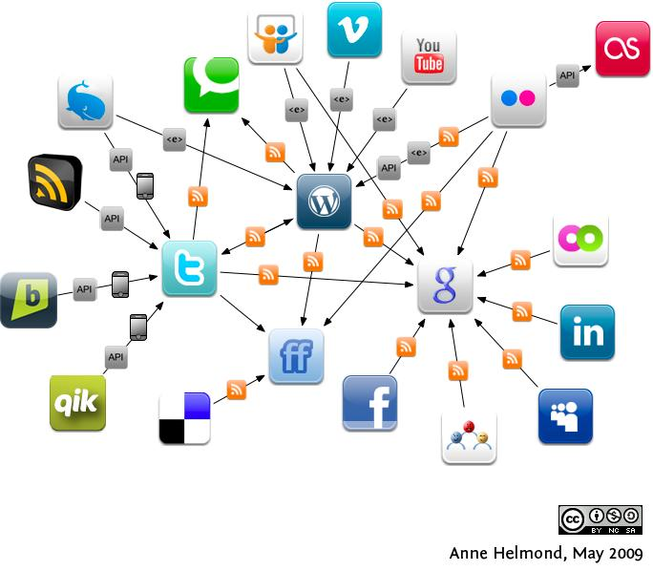
    شبکه سازی اجتماعی
ایجاد ارتباط و اتصال مردم با یکدیگر
  محاوره های خلاصه و قابل به اشتراک گذاری
  ارتباطات باز و عضو گیری آسان
  جا افتادن بین دانشجویان بعنوان جایگزین ایمیل و سایر راههای تماس
  روابط ، سکه رایج این شبکه ها است
  وجود ابزارهای تحلیل روابط اجتماعی
  ایجاد رابطه هایی که بدون ابزار شکل نمی گرفت
  افزایش فرصت همکاری مجازی

Slide 13

    شبکه سازی اجتماعی
ارتباط با آموزش علوم و مهندسی
    اعلام تمرین و تکالیف درسی و تغییرات برنامه از طریق شبکه
    پرس و جوی آنلاین روی مسائل درسی
    استفاده برای جذب محقق در پروژه ها
    ملاقات دانشجویان در جایی که همیشه هستند برای یادگیری غیررسمی
نمونه های محقق شده
    تشکل به نام Math Overflow برا ی حل مسائل پیچیده ریاضی بصورت گروهی و با کمک رای گیری به بهترین پاسخ

Slide 14
گرایش فناوری در بازه 2-3 ساله

Slide 15
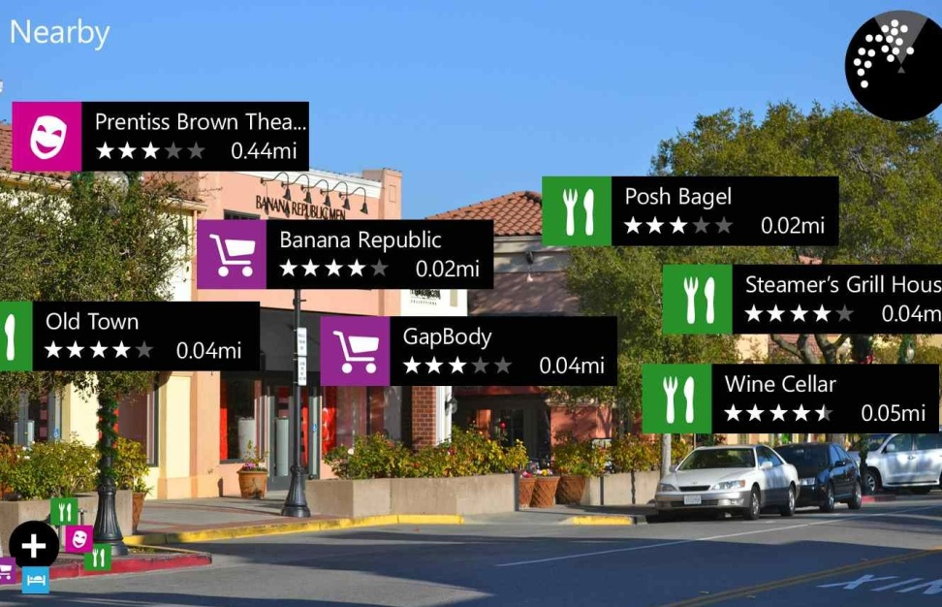
    واقعیت افزوده
تبدیل یک ترفند ساده به ابزاری با پتانسیل عظیم
ایجاد تجربه جدیدی از جهان با افزودن اطلاعات به درک ما از واقعیت
سوخت موتور مهاجرت از کامپیوترهای رومیزی به محاسبات فراگیر
  ایجاد فرصت های جدید یادگیری
  تمرکز بر بازاریابی و سرگرمی و خدمات محلی
  رشد روزانه نیاز ها و مصارف جدید

Slide 16
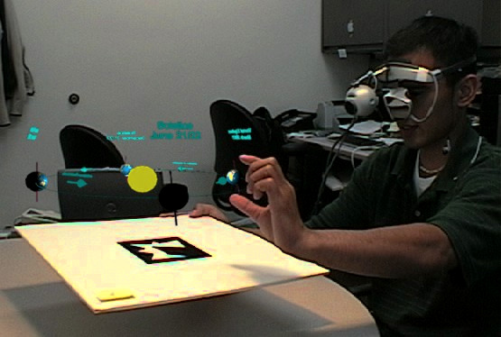
    واقعیت افزوده
ارتباط با آموزش علوم و مهندسی
    دخالت دادن همبافت در تجربه یادگیری
    ادغام مشاهدات میدانی دانشجویان با اطلاعات ونقشه ها در زمان ضبط اطلاعات
نمونه های محقق شده
    آزمایشگاه تشریح ( کالبدشکافی) با ابزار واقعیت افزوده
    لنز چشمی برای تعیین سطح قند خون در لحظه
    تبدیل کل دانشگاه به یک آزمایشگاه زنده در یک app

Slide 17
تحلیلگر یادگیری
تفسیر داده هایی که از طرف دانشجو و یا به منظور ارزیابی وی و نیز پیش بینی بهره وری آینده دانشجو و نیز شناخت مشکلات وی جمع آوری می شود.
آشکار و ضمنی
هدف : توانمند سازی معلمین به ایجاد فرصتهای خاص آموزشی برای هر دانشجو بر اساس نیاز و توانایی ها
مراحل ابتدایی

Slide 18
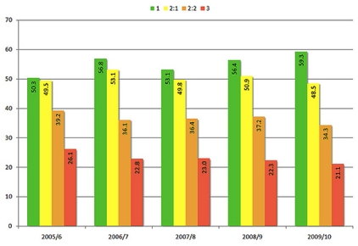
تحلیلگر یادگیری
ارتباط با آموزش علوم و مهندسی
    ارزیابی مهارت و چیرگی دانشجویان در انواع فرمتها
نمونه های محقق شده
    دانشگاه کنتاکی، برنامه نویسی همکارانه
    افزایش بازگشت دانشجو در دانشگاهی در نیوزیلند

Slide 19

MooCs دروس برخط و متن باز درحجم انبوه
مجموعه گسترده و متنوعی از محتوا که توسط خبرگان زیادی ایجاد شده است
  Remix
  متن باز
  مجانی
  پرداخت هزینه برای دریافت گواهی
  کنترل یادگیرنده بر محتوای آموزشی

Slide 20
دروس برخط و متن باز درحجم انبوه
ارتباط با آموزش علوم و مهندسی
    پرکردن شکاف آموزشی
    داشتن چند نقش همزمان با یادگیری
    ماندگاری اکوسیستم موک
نمونه های محقق شده
    ارائه درسها به زبان اسپانیولی توسط MIT
    Coursera
    دانشگاه استرالیا

Slide 21
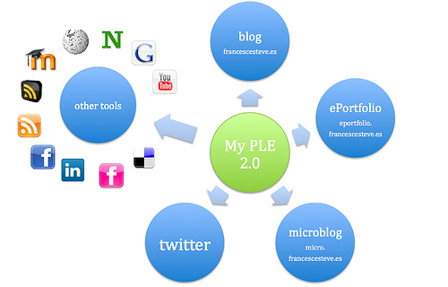
محیط های یادگیری شخصی سازی شده
ابزارهایی که یادگیری یادگیرنده-محور و یا گروهی را با تمرکز بر اهداف و نیازهای فردی یا گروهی و ظرفیت بالای انعطاف و سفارشی سازی پشتیبانی می کنند.
  ازتمرکز به توزیع شدگی
  یک فناوری نیست بلکه یک رویکرد است

Slide 22
محیط های یادگیری شخصی سازی شده
ارتباط با آموزش علوم و مهندسی
    رشد PLE بموازات پیشرفت دانشجویان در برنامه درسی
نمونه های محقق شده
    پروژه اروپایی « فناوری های نوآورانه در کلاس درس»
    تنظیم درس با سرعت و سبک یادگیری دانشجویان

Slide 23
فناوری های بلند مدت

Slide 24

هوش جمعی
دانش نهفته درون جوامع یا گروه های بزرگ افراد
صریح یا ضمنی
فروشگاه های اطلاعات
جمع آوری اطلاعات از روی تریلیون کلیک

Slide 25
هوش جمعی
ارتباط با آموزش علوم و مهندسی
    یافتن هوش جمعی نهفته در شبکه های علمی تحقیقاتی
    پرکردن شکاف زمانی بین تحقیق و عمومی سازی نتایج
نمونه های محقق شده
    ChemSpider
    آکادمی خان
    مشارکت ویکیپدیا با آرشیوهای عمومی

Slide 26
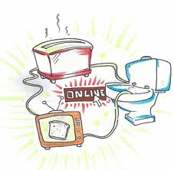
اینترنت اشیا
یک شی هوشمند Smart Object آگاه از شبکه که جهان فیزیکی را با جهان اطلاعات پیوند می دهد.
خصائص
  کوچک و اتصال به هر چیزی
  شناسه یگانه
  محل ذخیره اطلاعات
  مخابره اطلاعات به دستگاه خارجی

Slide 27

اینترنت اشیا
ارتباط با آموزش علوم و مهندسی
    اتصال s.o. به نمونه های تحقیق
    ریزدوربین های قرصی در مطالعه بدن
    سنسورهای مجهز به TCP/IP
نمونه های محقق شده
    ریودوژانیرو و استفاده از سنسورهای هوشمند برای پیش بینی بارانهای سیل آسا
    کنترل نور اتاق توسط تلفن همراه

Slide 28
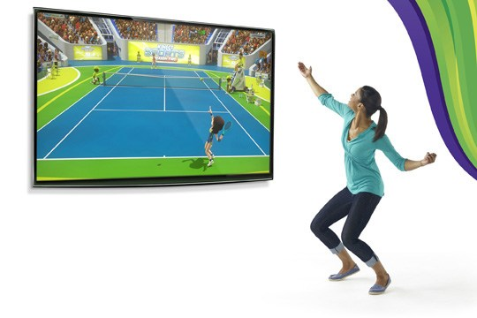
واسط های کاربر طبیعی
تعامل با حرکات طبیعی و ژست های عادی
گوشی هوشمند؛ تابلت؛ کنسول بازی
ورودی بصورت
  ضربه
  ورق زدن
  حرکت دست وبازو
  زبان طبیعی

Slide 29
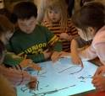
واسط های کاربر طبیعی
ارتباط با آموزش علوم و مهندسی
    درک حالات دانشجو در زمان مطالعه
    سیمولاتورهای حساس به حرکات دست مثلا در جراحی
نمونه های محقق شده
    Handy-potter
    Autopsy
    TeleHuman

Slide 30
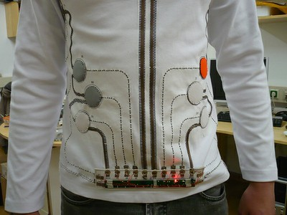
فناوری پوشیدنی
فناوری است که توسط کاربر پوشیده می شود
  لوازم زینتی و اضافی
  عینک آفتابی
  دستکش
  کوله پشتی
  لباس مانند تیشرت
  عینک گوگل

Slide 31
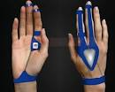
فناوری پوشیدنی
ارتباط با آموزش علوم و مهندسی
    ایجاد خطوط جذاب و جدید تحقیقاتی در فیلد STEM
    اعلام شرایط خطرناک به کاربر در هنگام انجام آزمایشات
نمونه های محقق شده
    Keyglove
    تی شرت شارژکننده
    بهبود دستکش های جراحی

Slide 32
ده روند برتر

Slide 33
ده روند برتر
تغییر طرحواره یادگیری درجهت شمول یادگیری برخط و همکارانه
دروس انبوه برخط و متن باز MOOCs
ضرورت بازبینی نقش آموزش گر به دلیل فراوانی منابع در وب و سهولت ایجاد رابطه در اینترنت
انتظار مردم از هروقت و هر جا یادگیری
مدلهای جدید پداگوژی از ترکیب چندین فناوری

Slide 34
ده روند برتر ( ادامه )
تمایل دانشجویان به بکارگیری فناوریهای شخصی در یادگیری
یادگیری فعال و چالشی در کلاس درس
بازیهای آموزشی ، هم یادگیری وهم ارزیابی
رسانه اجتماعی و تحول در روشهای تبادل ایده واطلاعات
بکارگیری ابزارهای همکارانه بصورت فزاینده

Slide 35
مهمترین چالش ها

Slide 36
مهمترین چالش ها
رقابت بی سابقه در مدلهای جدیدآموزش
اهمیت ویژه سواد رسانه دیجیتال
عدم پشتیبانی یادگیری شخصی سازی شده
تصدیق هویت بین موسسه ای و سیاست های لازم
به روز نبودن معیارهای ارزیابی علمی برای روشهای جدید تالیف، نشر، و تحقیق

Slide 37
مهمترین چالش ها
موانع سازمانی بخصوص در فرایندهای سامانه های آموزشی
عدم تطابق روشهای سنتی ارزیابی با سناریوهای جدید یادگیری
دامن زدن به فقر دیجیتالی
ضرورت حرکت سریعتر به سمت سکوی گوشی هوشمند
مزاحمت انتخاب های زیاد برای معلم و شاگرد

Slide 38

از توجهتان متشکرم

